Slide 1
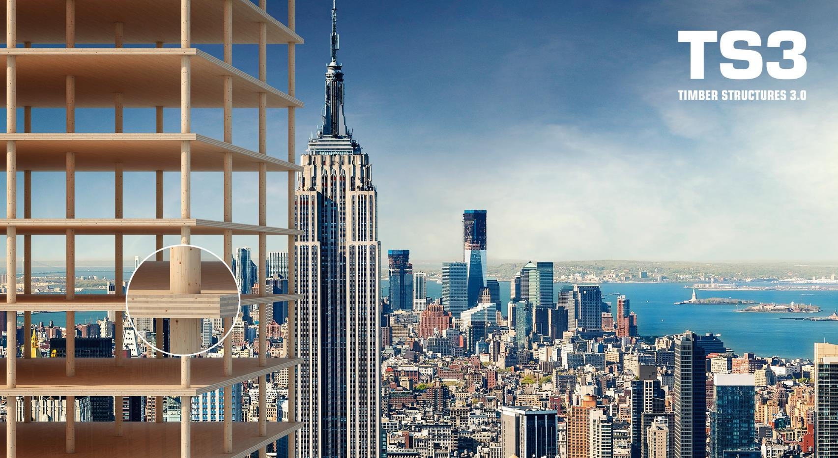
Colonnes - Dalles - Prêt!

Slide 2
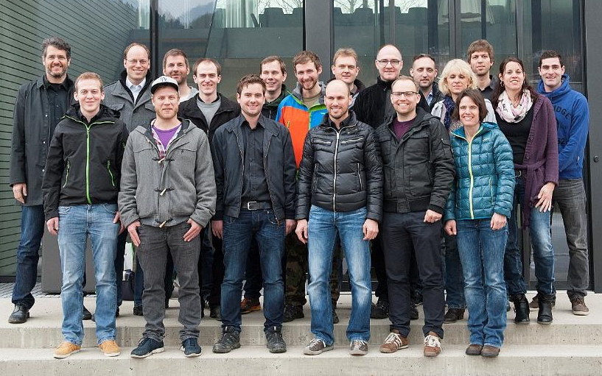
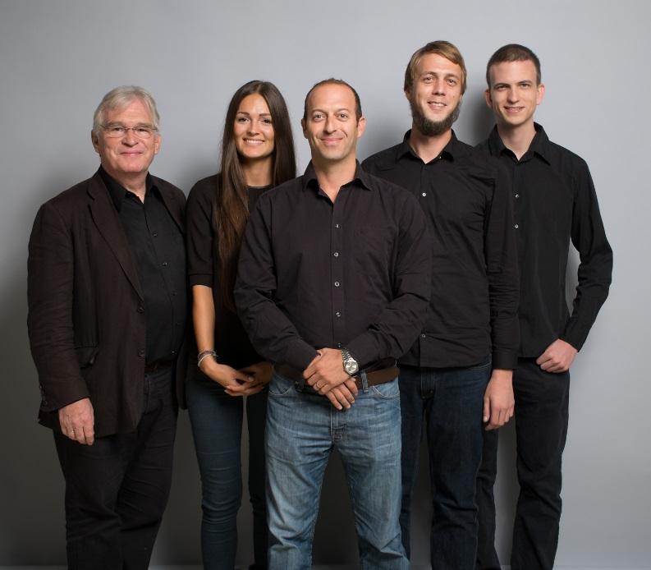
Timbatec Suisse
(Thun, Bern, Zürich)
28 collaborateurs:
13 Ing. HTL / FH
7 Techniker HF
4 cand. Ing. BSc
4 administration / communication
Timbatec Austria
(Wien)
5 collaborateurs:
3 Ing. TU / FH
1 cand. Ing. BSc
1 administration
Zertifiziert ISO 9001:2008
jährlich auditiert

Slide 3

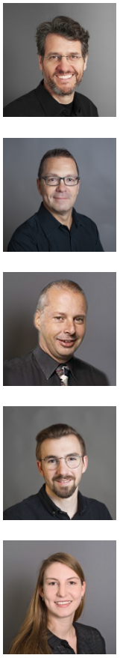
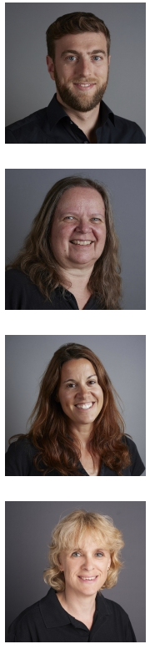
Stefan Zöllig
Ing. FH HSB Biel
Managing Director, Co-owner
stefan.zoellig@ts3.biz
Simon Meier
MSc Wood Technology
Project Leader Marketing
simon.meier@timbatec.ch
Créé en 2014
3 employés
2 Ingénieurs R&D
4 back office
Siège à Thoune
Marcel Herzog
Architect FH/SIA
Project Manager
Certified Project Director IPMA Level A
marcel.herzog@ts3.biz
Sonja Andrist Schmid
Hotel Management Assistant EFZ
Management Assistant
sonja.andrist@timbatec.ch
René Wicki
Cabinet-maker, PGDip in Business Management SIU
Head of Application Technology
rene.wicki@ts3.biz
Nadja Zahnd
Commercial employee with Swiss Federal Financial Cooperation
Head of Administration
nadja.zahnd@timbatec.ch
Marcel Muster
Ing. MSc ETHZ, cand. Dr. Sc ETHZ
Engineer (Research & Development)
marcel.muster@ts3.biz
Silvia Stucki
Steel construction designer with FZ
Administration
silvia.stucki@timbatec.ch
Katharina Müller
Ing. MSc ETHZ, cand. Dr. Sc ETHZ
Engineer (Research & Development)
katharina.mueller@ts3.biz

Slide 4
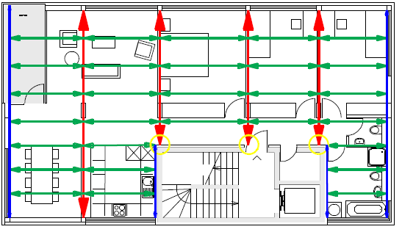
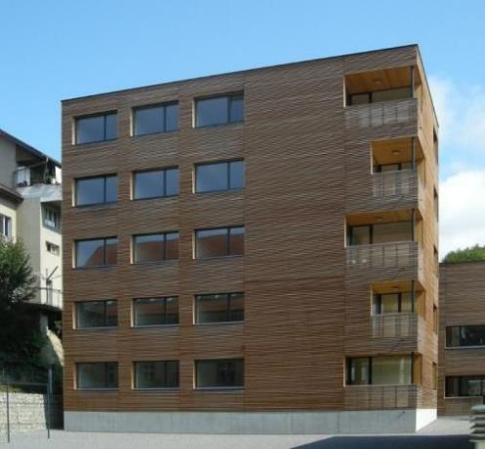
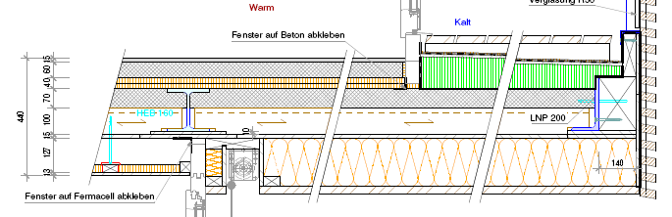
Construction en bois aujourd'hui :
Défi 1 : Portance uniaxiale
Immeuble locatif Mühle Herbligen

Slide 5
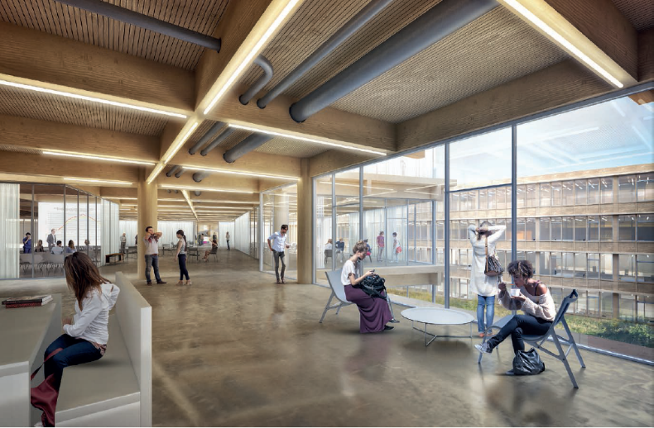
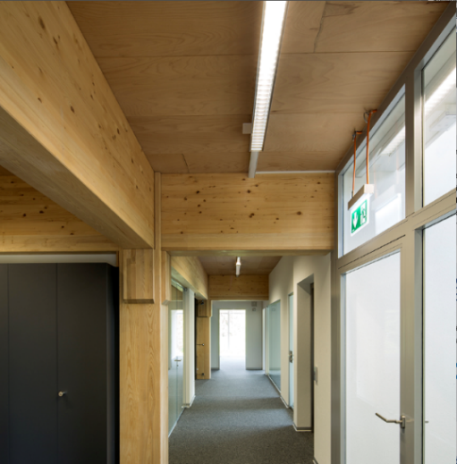
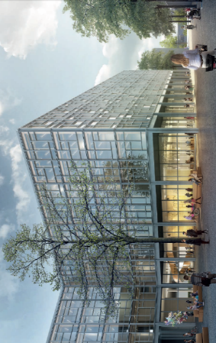
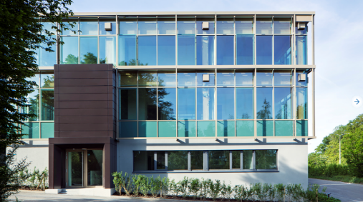
Défi 2 : Les poutres interrompent les installations mécaniques
BFH Campus Biel / House of Natural Resources ETHZ

Slide 6
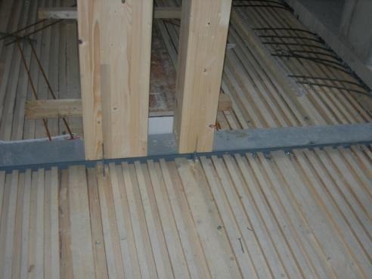
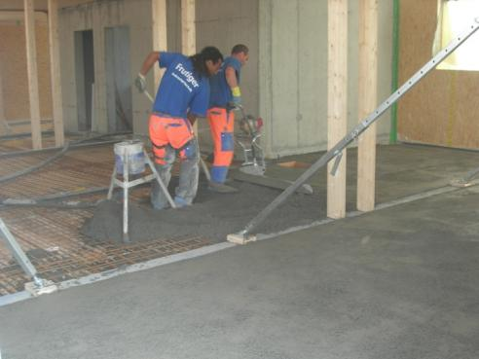
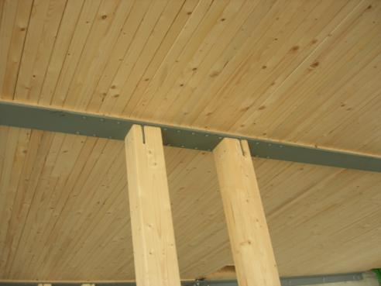
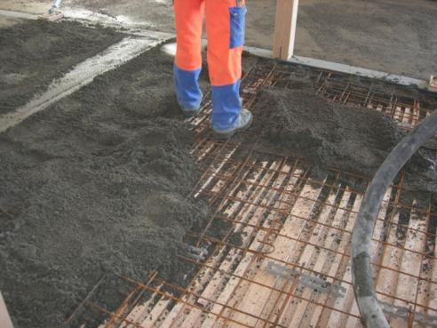
Défi 3 : Mélange de matériaux, acier - bois - béton
Immeuble locatif Mühle Herbligen

Slide 7
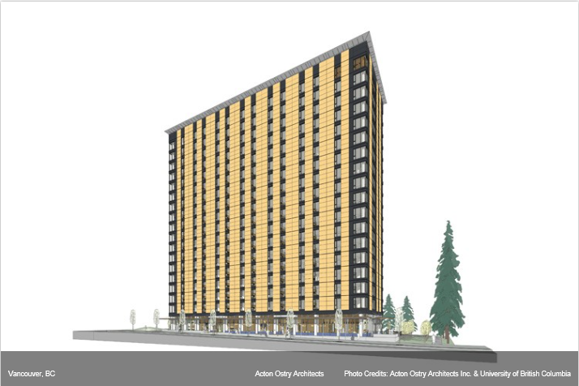
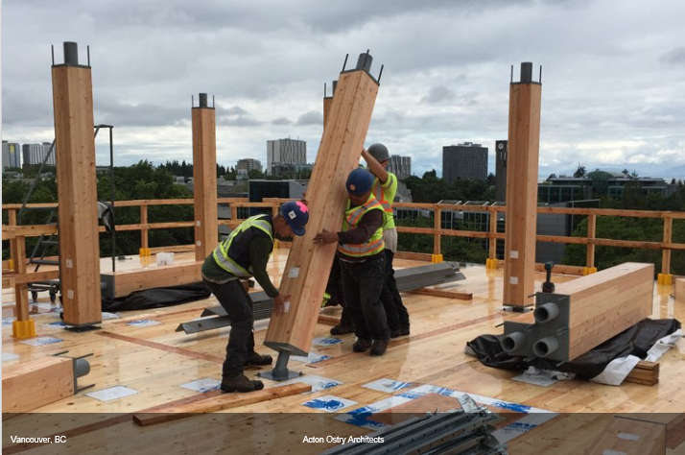
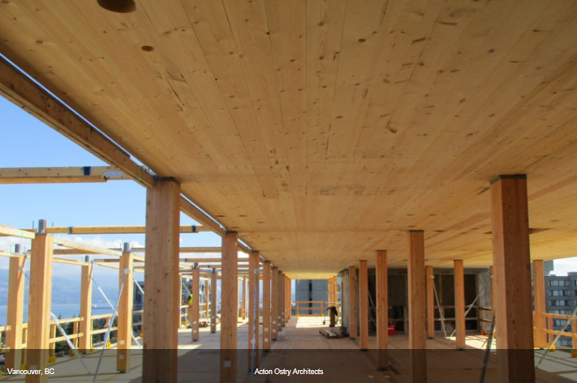
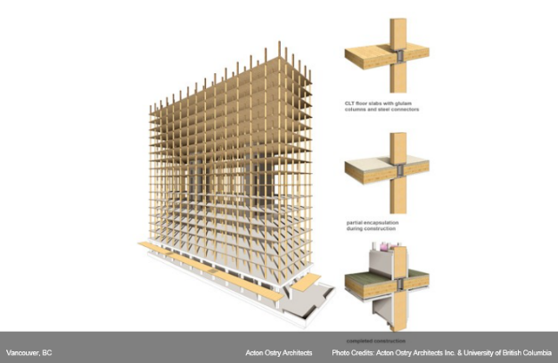
Défi 4 : Petite grille à colonnes (2,80 x 4,50 m)
Brock Commons Vancouver, 18-storey student residence

Slide 8
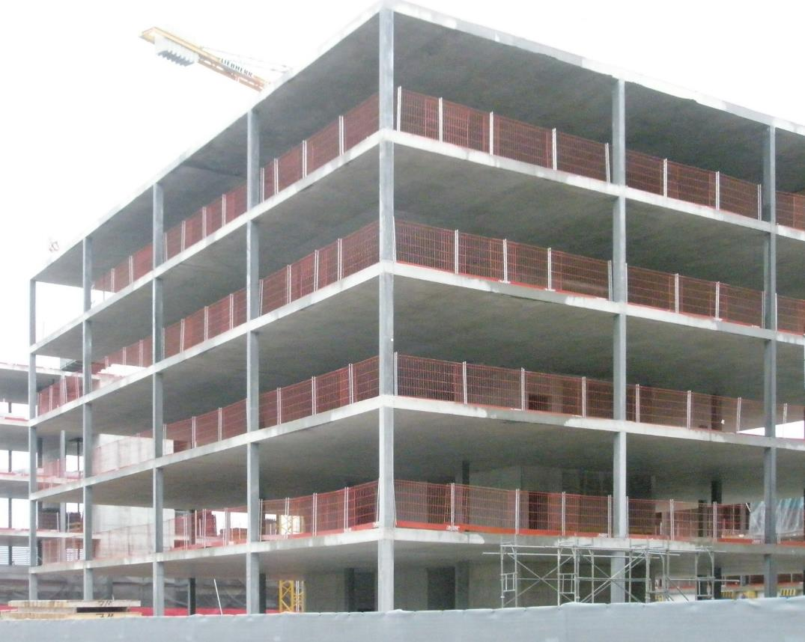
Pour comparaison : Dalles plates en béton armé
Administration Buildings Neumatt, Burgdorf, Switzerland

Slide 9
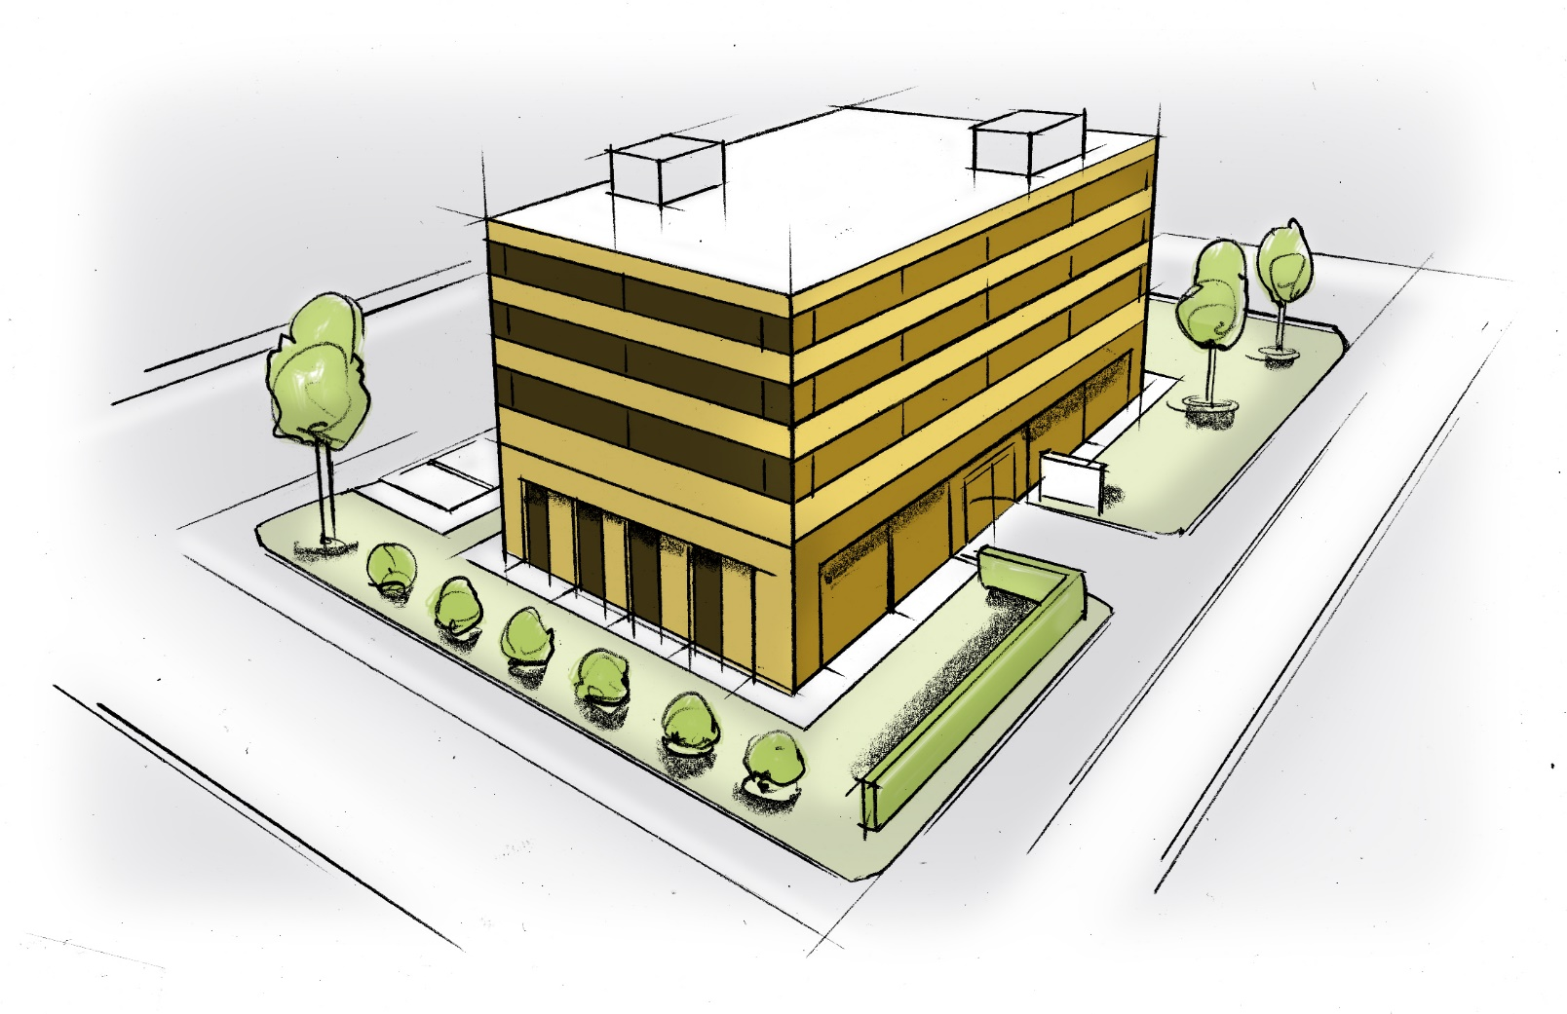
B
Le marché demande des bâtiments à usage flexible

Slide 10

Le marché demande des bâtiments à usage flexible

Slide 11
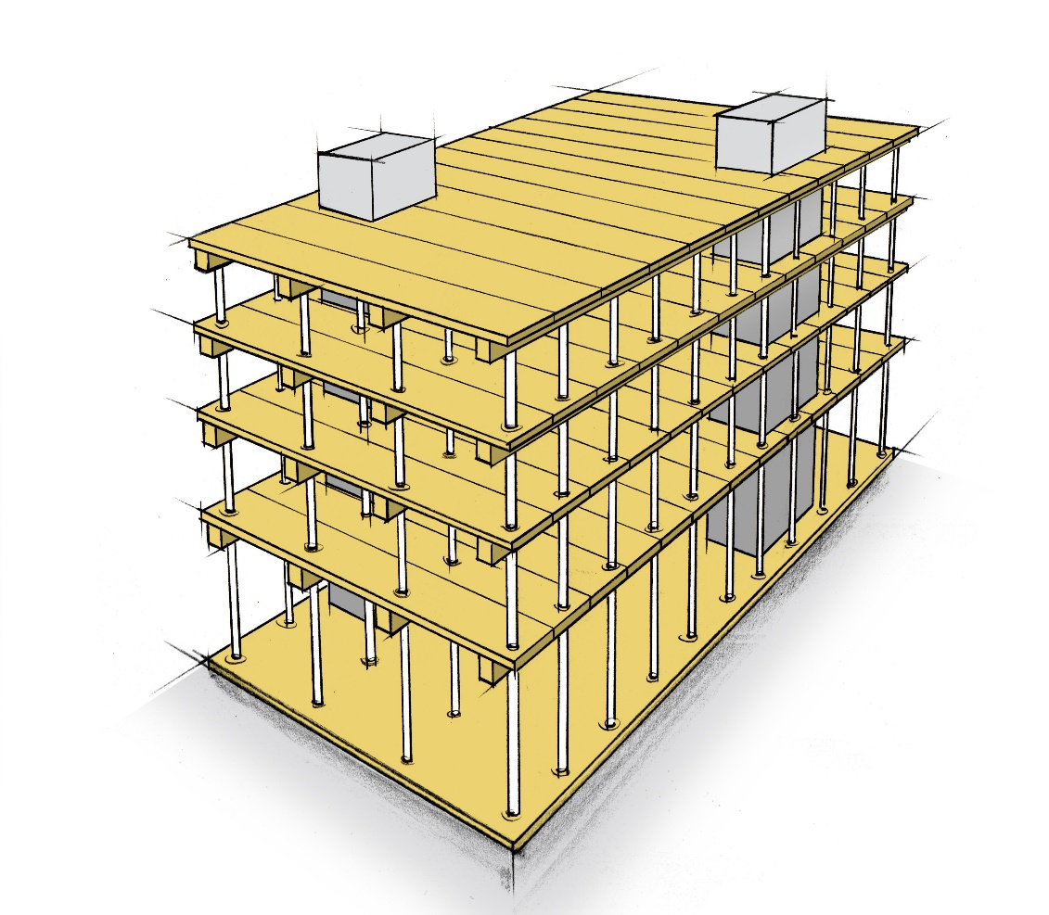
Le marché demande des bâtiments à usage flexible

Slide 12
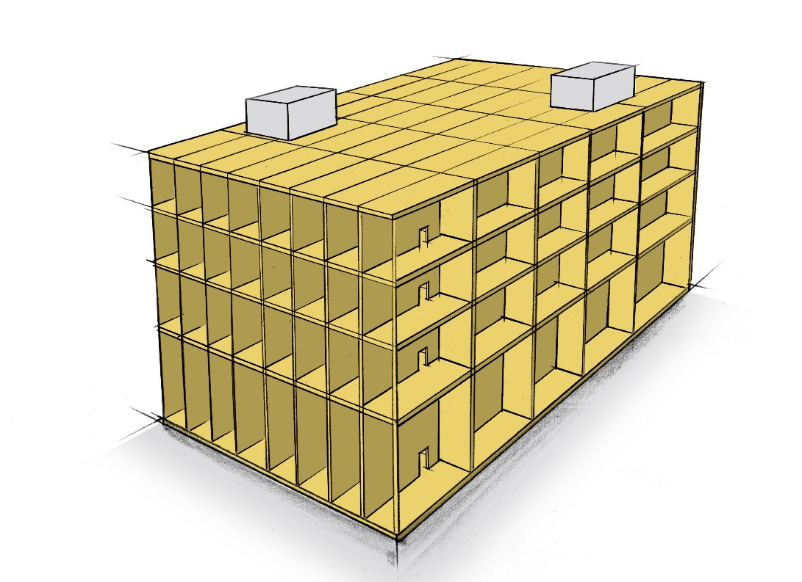
Le marché demande des bâtiments à usage flexible

Slide 13
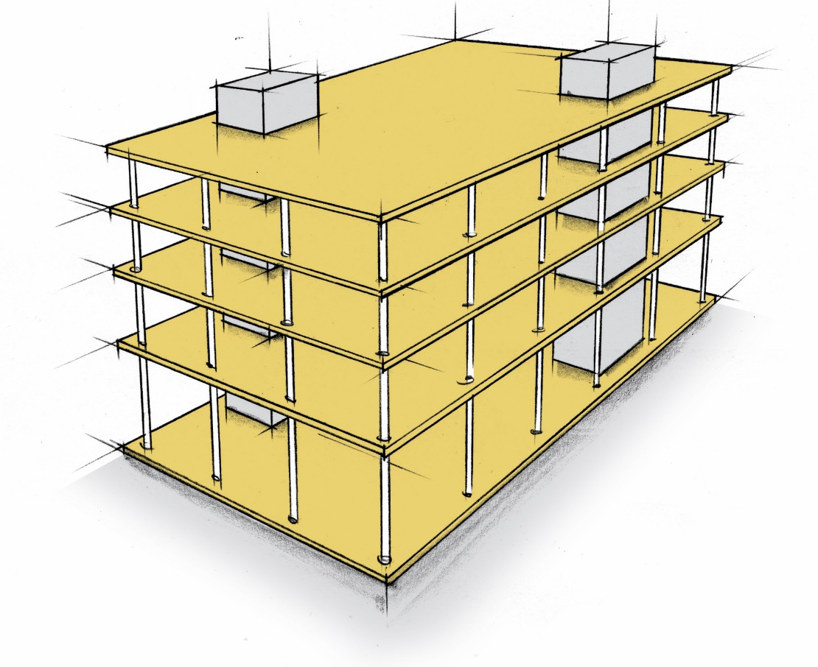
Le marché demande des bâtiments à usage flexible

Slide 14
Le marché demande des bâtiments à usage flexible

Slide 15
Bâtiment échantillon „Boîte Avenir“
Projet «Dalles pour le commerce et l'industrie» à partir de 2009
Exigences :
Grille de colonnes 8,00 x 8,00 m
Charge utile 500 kg/m2
plafond plat
Appui ponctuel
Uniquement du bois (sans béton, sans acier)

Slide 16





Partners
Projet «Dalles pour le commerce et l'industrie» à partir de 2009
BAFU: Fonds zur Förderung der Wald- und Holzforschung
KTI Kommission für Technologie und Innovation
Technologiefonds

Slide 17
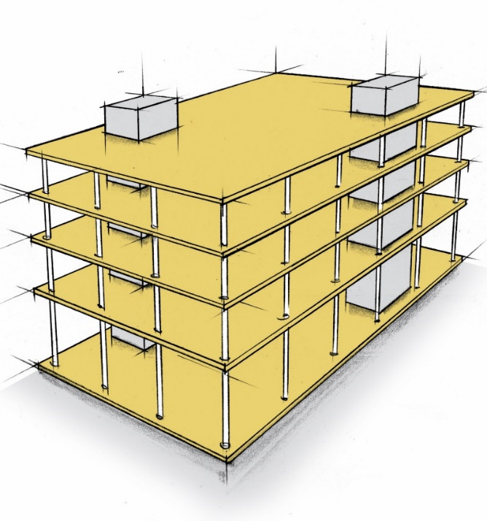
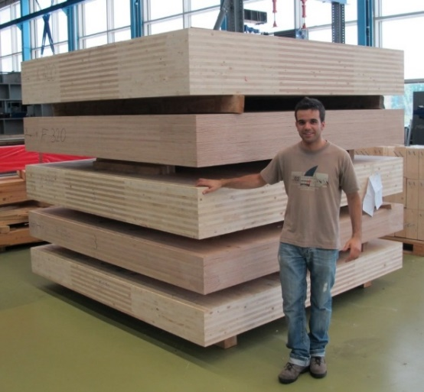
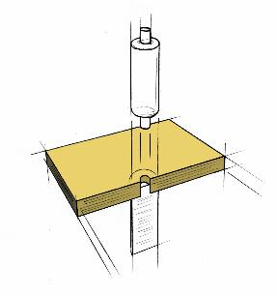
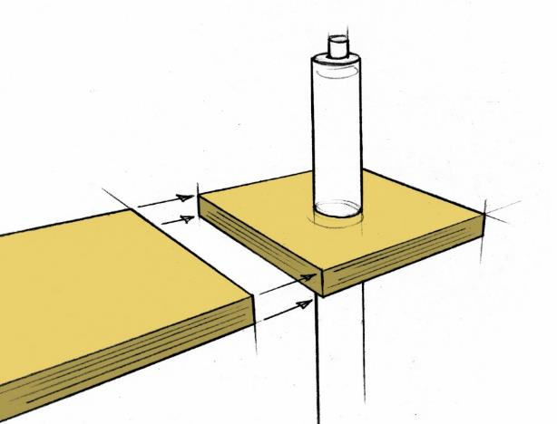
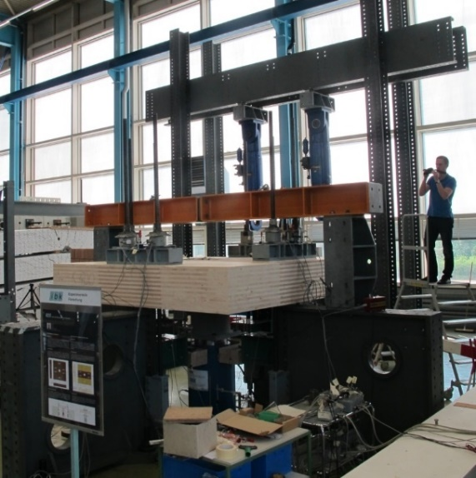
Solution Partie 1 : Têtes de colonnes et éléments de support
Mais comment pouvons-nous transférer les forces latérales élevées des éléments de la dalle ?
V=70 kN/m’
2
5
0
0
5
5
0
0
2
5
0
0
5
5
0
0
2
5
0
0
5
5
0
0
2
5
0
0
5
8
5
0
0
5
5
0
0
2
5
0
0
5
5
0
0
2
5
0
0
5
5
0
0
2
5
0
0
5
5
0
0
2
5
0
0
0
0
5
2
?
0
0
5
5
0
0
5
0
2
y
0
0
0
0
5
0
0
6
5
8
2
5
0
0
5
2
0
0
0
0
0
5
8
5
x
0
0
5
2
8
0
0
0
8
0
0
0
Essai de résistance
à la rupture par flexion

Slide 18
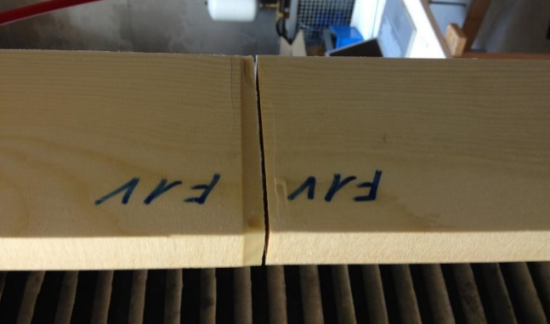
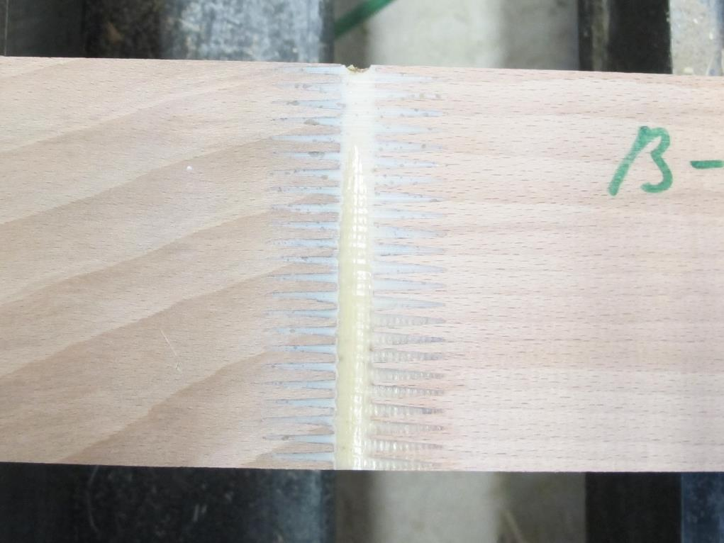
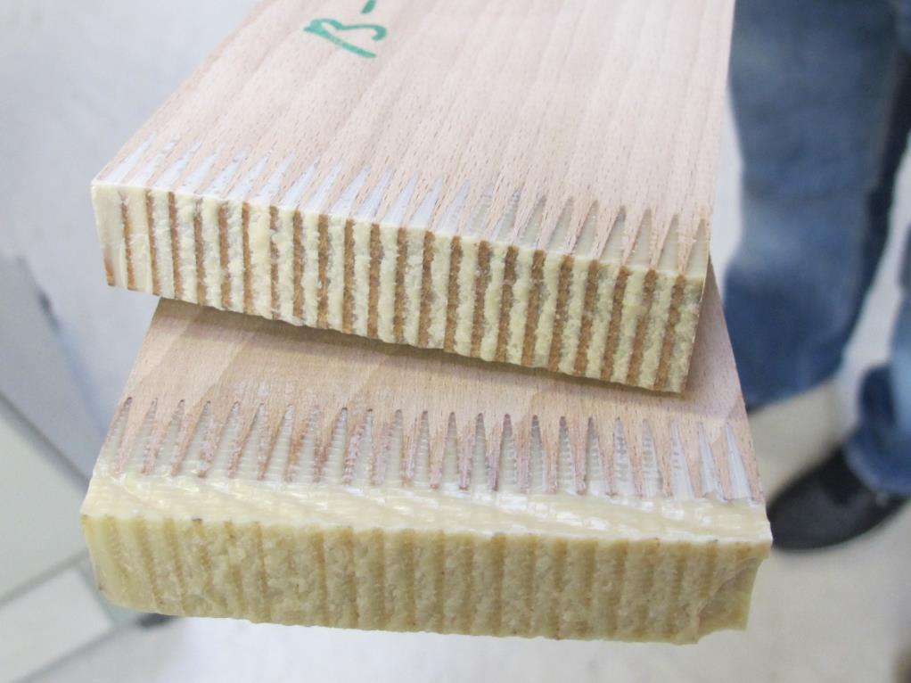
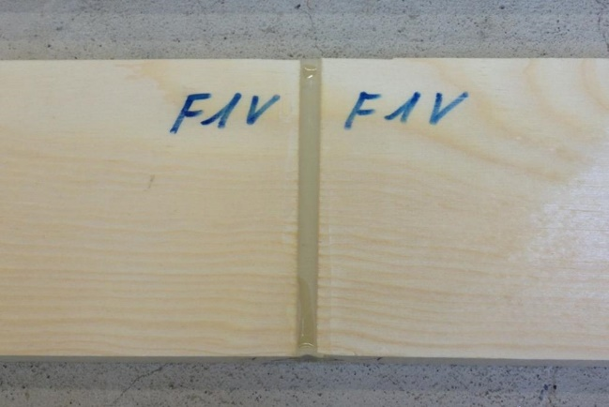
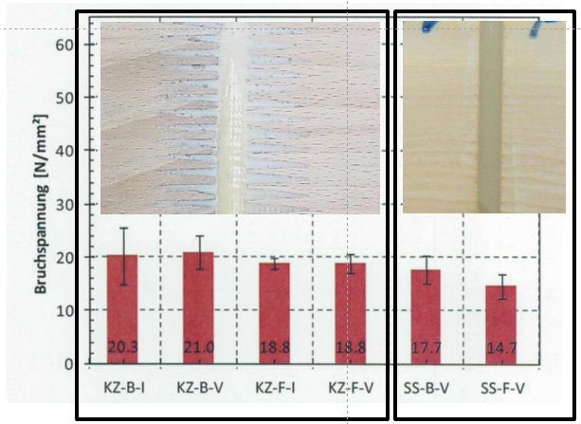
Solution Partie 2 : Raccordements adaptés aux chantiers
Essais de traction : Série 1 : Joints à doigts à distance Série 2 : Joints émoussés à distance

Slide 19
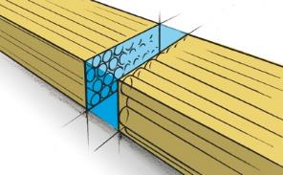
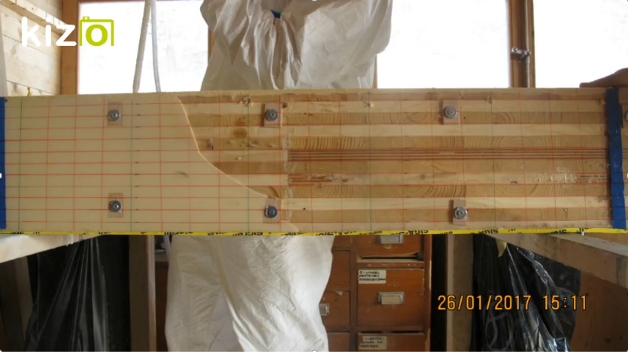
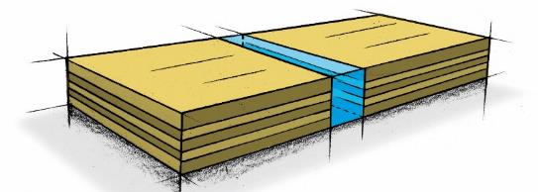
Solution Partie 2
Collage du bois rigide avec un joint émoussés à distance
Total 72 tests dans 2 séries

Slide 20
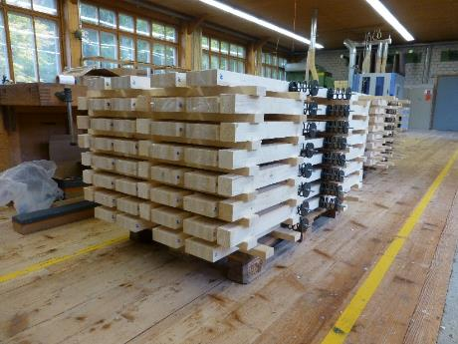
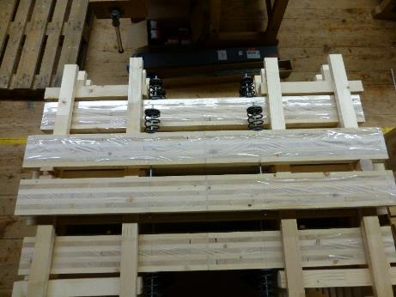
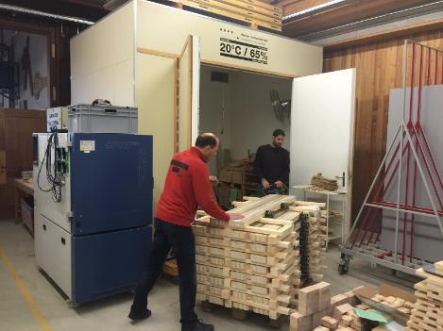
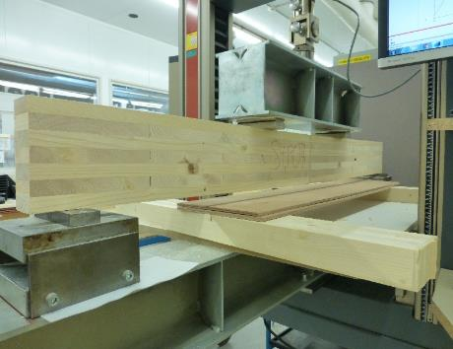
Essais de flexion et de climat à long terme des joints CLT
Total 250 tests dans 7 séries
Notes:
Übersicht für den Umfang der Prüfungen

Slide 21
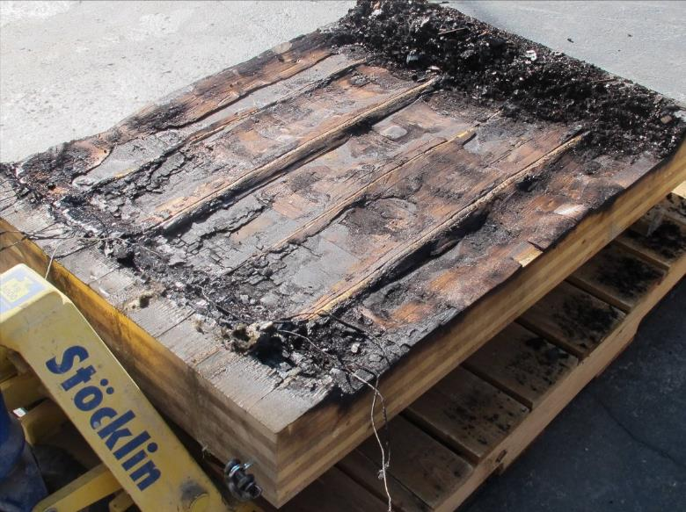
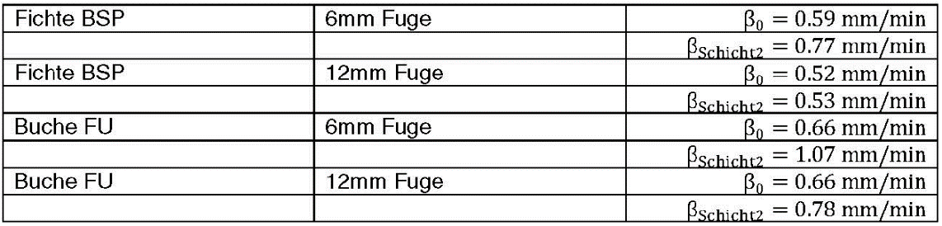
Essais au feu : Petite échelle
Total 6 tests dans 2 séries
CLT et contreplaqué
Notes:
Übersicht für den Umfang der Prüfungen

Slide 22
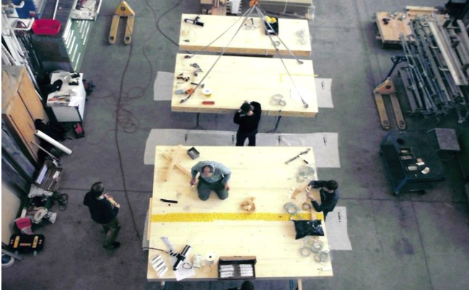
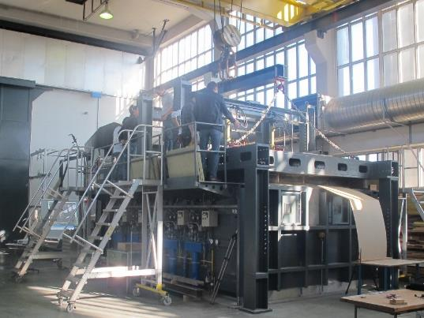
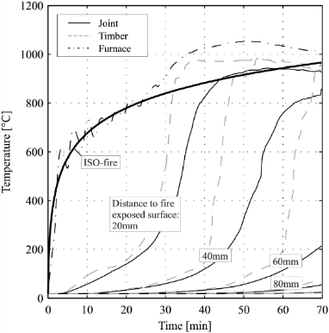
Essais au feu : Grande échelle sous charge de 32 kN
CLT 5.30 x 2.80 x 0.2 m
La plaque CLT avec joints collés bout à bout a atteint une résistance au feu de 69 minutes.
La plaque CLT s'est rompue à cause de la rupture fragile au joint collé
Total 1 test dans 1 série
Notes:
Übersicht für den Umfang der Prüfungen

Slide 23
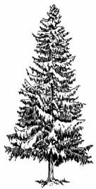
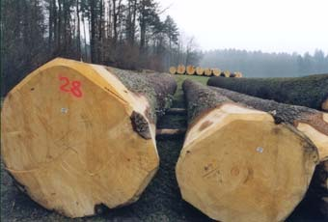
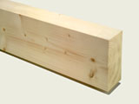


Evolution de la construction bois
Timber Structures 1.0
Troncs et poutres
Bois rond
Bois scié (rectangulaire)

Slide 24







Evolution de la construction bois
Timber Structures 2.0
Planches
BLC
CLT

Slide 25


Evolution de la construction bois
Timber Structures 3.0
Technologie de collage bout à bout
Connexion des barres
Connexion des panneaux, i.e. CLT

Slide 26




Applications possibles
- Planchers

Slide 27






Applications possibles (need to have – nice to have)
- Structures pliées simples

Slide 28






Possible applications
- Structures pliées complexes

Slide 29



Applications possibles
- Profilés composites, par exemple pour ponts précontraints

Slide 30




Applications possibles
- Coques, par exemple tubes pour éoliennes

Slide 31






Applications possibles
- Free forms, Nurbs (Non-Uniform Rational B-Splines)

Slide 32





Applications possibles
- En bref : tout ce qui peut être retracé jusqu'à une tige ou un panneau

Slide 33


Taille du composant
- Camion ou container 20 ou 40 pieds

Slide 34



Exemples realisés
2013 Carport Brügger St. Antoni, 54 m² panneaux CLT

Slide 35


Exemples realisés
2015 Résidence locatif Thun, 230 m² panneaux CLT

Slide 36



Exemples realisés
2018 Plate-forme pour charges lourdes Flück Holzbau, Zürich, 110 m² panneaux CLT

Slide 37




Exemples realisés
2018 banc d'essai externe BFH Bienne, 140 m² panneaux CLT

Slide 38

Gebaute Beispiele
2018 Aussenprüfstand BFH Biel, 140 m2 CLT-Platten

Slide 39

Gebaute Beispiele
2018 Aussenprüfstand BFH Biel, 140 m2 CLT-Platten

Slide 40

Gebaute Beispiele
2018 Aussenprüfstand BFH Biel, 140 m2 CLT-Platten

Slide 41

Gebaute Beispiele
2018 Aussenprüfstand BFH Biel, 140 m2 CLT-Platten

Slide 42


Exemples realisés
2018 Aussenprüfstand BFH Biel, 140 m2 CLT-Platten

Slide 43

Gebaute Beispiele
2018 Aussenprüfstand BFH Biel, 140 m2 CLT-Platten

Slide 44

Gebaute Beispiele
2018 Aussenprüfstand BFH Biel, 140 m2 CLT-Platten

Slide 45
Gebaute Beispiele
2018 Aussenprüfstand BFH Biel, 140 m2 CLT-Platten

Slide 46

Exemples realisés
2018 banc d'essai externe BFH Bienne, 140 m² panneaux CLT

Slide 47

Exemples realisés
2018 4 immeubles locatifs, 20 appartements, Grossaffoltern, 2’300 m² panneaux CLT

Slide 48


Exemples realisés
2018 4 immeubles locatifs, 20 appartements, Grossaffoltern, 2’300 m² panneaux CLT

Slide 49


Exemples realisés
2018 4 immeubles locatifs, 20 appartements, Grossaffoltern, 2’300 m² panneaux CLT

Slide 50





Exemples realisés
2018 4 immeubles locatifs, 20 appartements, Grossaffoltern, 2’300 m² panneaux CLT

Slide 51



Exemples realisés
2018 Naikoon Office, Escalier, Vancouver CA, 45 m² panneaux CLT

Slide 52




Contrats de projet
2019 1 immeuble locatif, 5 appartements, Thun, 1’000 m² panneaux CLT

Slide 53



Contrats de projet
2019 Bâtiment commercial Rossboden Coire, 3’900 m² panneaux CLT

Slide 54


Projekte in Pipeline
2019 Talavera Road Project Sydney, Renggli International AG, 24’000 m² CLT-Platten

Slide 55



Patents
1: Joints bout à bout 2: Structure du bâtiment Colonnes - dalles
Switzerland: Granted
Switzerland: Granted
EU: Pending
EU: Granted
USA: Pending
USA: Granted

Slide 56
Colonnes - Dalles - Prêt! Merci!

